Slide 1
Arguments fallacieux

Slide 2
Tour de classe
Qu’est-ce qu’un argument?
Qu’est-ce qu’un argument fallacieux
Notes:
Argument : preuve destinée à appuyer une affirmation
Argument fallacieux : un argument qui peut sembler juste, mais qui ne l’est pas

Slide 3
Squeezie
Extrait
Notes:
Durée de l’extrait : 3:34 – 3:40 (les élèves doivent repérer que l’argument « on ne sait pas donc on peut tout imaginer » est mauvais
Demander aux élèves s’ils pensent que les arguments de Squeezie sont de bons arguments et pourquoi

Slide 4
Appel à l’ignorance
Définition : Une déclaration est considérée vraie tant qu'elle n'a pas été démontrée fausse (ou fausse tant qu'elle n'a pas été démontrée vraie).
« On ne sait pas comment les pyramides ont été construites, donc on peut se permettre toutes les hypothèses ! » Squeezie

Slide 5
Exemples
Pub Oral-B

Slide 6
http://tobacco.stanford.edu
Notes:
Faire deviner aux élèves si c’est une vrai pub ou non (traduire le texte si besoin) et leur faire deviner de quand elle date (1947)

Slide 7
www.ch.jura.com

Slide 8
Instagram de K. Jenner
Notes:
K. Jenner promeut un thé détox pour perdre du poids, alors qu’elle emploie des coach sportifs pour garder son poids

Slide 9
Argument d’autorité (blouse blanche)
Définition : Prétendre que quelque chose est vrai parce qu'un « expert » (qualifié ou non) affirme que c'est vrai.
Utilisé dans la publicité avec des stars ou des influenceurs
« Plus de 400 éminents scientifiques et ingénieurs remettent en cause le réchauffement climatique. »

Slide 10
Appel à l’ancienneté - tradition
Définition : Prétendre que quelque chose est vrai car il en a toujours (apparemment) été ainsi.
« La médecine traditionnelle médiévale prônait la saignée pour se soigner, il faut donc procéder ainsi. »
Hygiène mentale – top 5 des arguments fallacieux
Notes:
Minutage de l’extrait : 9:35 – 11:25

Slide 11
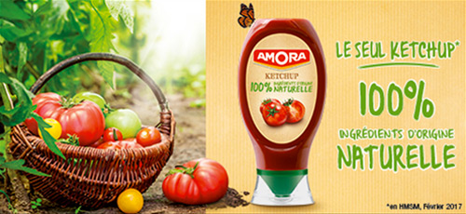
www.amora.fr
Notes:
Demander aux élèves ce que cette pub leur inspire

Slide 12
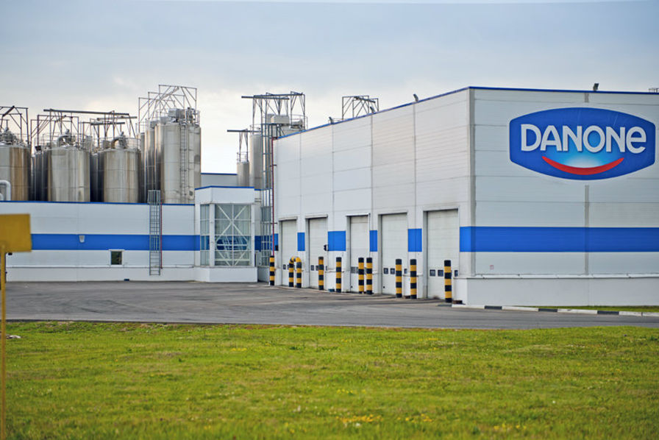
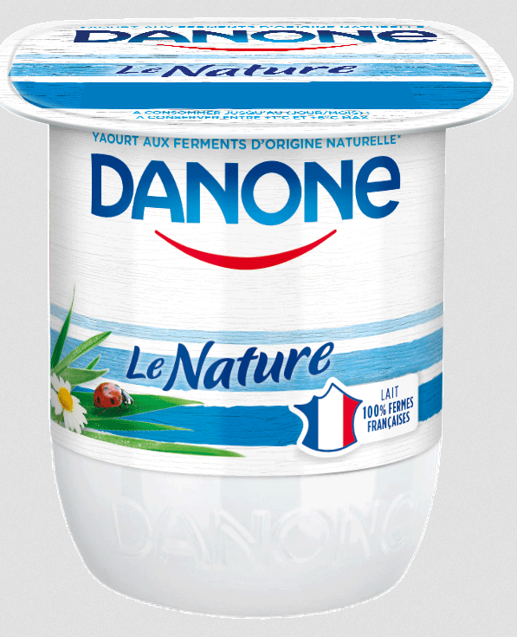
Appel à la nature
Définition : Rendre votre déclaration plus vraie en la comparant avec le « bon vieux » monde naturel.
Tronche en biais – Appel à la nature
http://www.pro.danone.fr
© Wikimedia / C.C
Notes:
Minutage de l’extrait : 0:57 – 2:00

Slide 13
Bonus : Le cas de l’amande amère
A prétendument des vertus pour la santé (complément en vitamine B17 « anti-cancer »)
Est totalement naturelle
MAIS elle contient du cyanure (un poison mortel)
33 personnes en France ont été intoxiquées au cyanure entre 2012 et 2017

Slide 14
20 minutes du 05.07.2019
Notes:
Faire réfléchir les élèves sur la présence de l’horoscope. Idéalement, réussir à leur faire dire que la formulation convient à n’importe qui. Le signe est masqué pour montrer à quel point c’est passe-partout.

Slide 15
Biais de confirmation
Définition : Ne garder que les preuves qui vont dans le sens de son argument et ignorer celles qui le contredisent.
Astrologie
Tronche en biais – Les biais de confirmation
Notes:
Minutage de l’extrait : 1:38 – 2:44

Slide 16
Bonus
Bande-annonce documentaire Kodachrome
Notes:
Kodachrome est un documentaire cherchant à prouver (biais de confirmation) que deux diapositives retrouvées dans un grenier sont des photos d’un alien, alors qu’une enquête sceptique découvrira que c’est une momie exposée dans un musée
Minutage : 7:20 – 10: 32

Slide 17
Faux dilemme
Définition : Ne présenter que deux options comme étant les seules tout en masquant des alternatives.
« Nous allons devoir réduire le budget de l'éducation ou nous endetter davantage. Nous ne pouvons nous permettre de nous endetter davantage. Nous allons donc devoir réduire le budget de l'éducation. »
Outside the box – top 5 des arguments fallacieux
Notes:
Minutage de l’extrait : 5:15 – 5:25

Slide 18
Pente savonneuse
Définition : Croire qu'un changement relativement mineur conduira inévitablement à une chaîne d'événements (négatifs).
« Si nous autorisons l’usage de tablettes à l’école, les élèves ne sauront plus écrire à la main ! »
Topoï 6 – La pente glissante
Notes:
Minutage : 1:24 – 1:54

Slide 19
Postulat indémontrable
Définition : Faire une déclaration qui ne peut être démontrée fausse, car il n'y a aucun moyen de vérifier.
« Il a menti parce qu’il est contrôlé par un alien. »

Slide 20
Attaque personnelle
Définition : Ignorer l'argument en lançant une attaque hors de propos sur la personne et non sur son discours.
« Tous ceux aiment les films de super-héros sont des imbéciles. »

Slide 21
L’appel à l’exotisme
Définition : miser sur l’exotisme et le caractère lointain ou « primitif » d’un peuple pour valider un de leurs aspects, coutumes, médecines, etc.
Les bougies d’oreille Hopi sont utilisées traditionnellement par les Indiens Hopis 10, donc c’est bien.
Hygiène mentale – top 5 des arguments fallacieux
Notes:
Minutage de l’extrait : 5:52 – 6:47

Slide 22
Arguments valables
Argument avec des preuves à l’appui (faits, études…)
Retrouver la source de la preuve
Qui en est l’auteur ?
Où a-t-elle été publié ?
Reproduction du résultat

Slide 23
Créez votre propre fake news
Créer sa fake news suivant les thèmes à choix en utilisant les arguments vus auparavant en imitant un post sur un réseau social (story Instagram ou Snapchat, publication sur Facebook):
Les chats
Les fleurs
Les poissons rouges
Les coussins
Les nuages
L’eau
…
Notes:
Exemples à donner en cas de manque d’inspiration des élèves : Les sœurs Kardashian refusent de signer des autographes si le temps est nuageux, c’est donc la preuve que les nuages présentent un risque (argument d’autorité)

